Slide 1

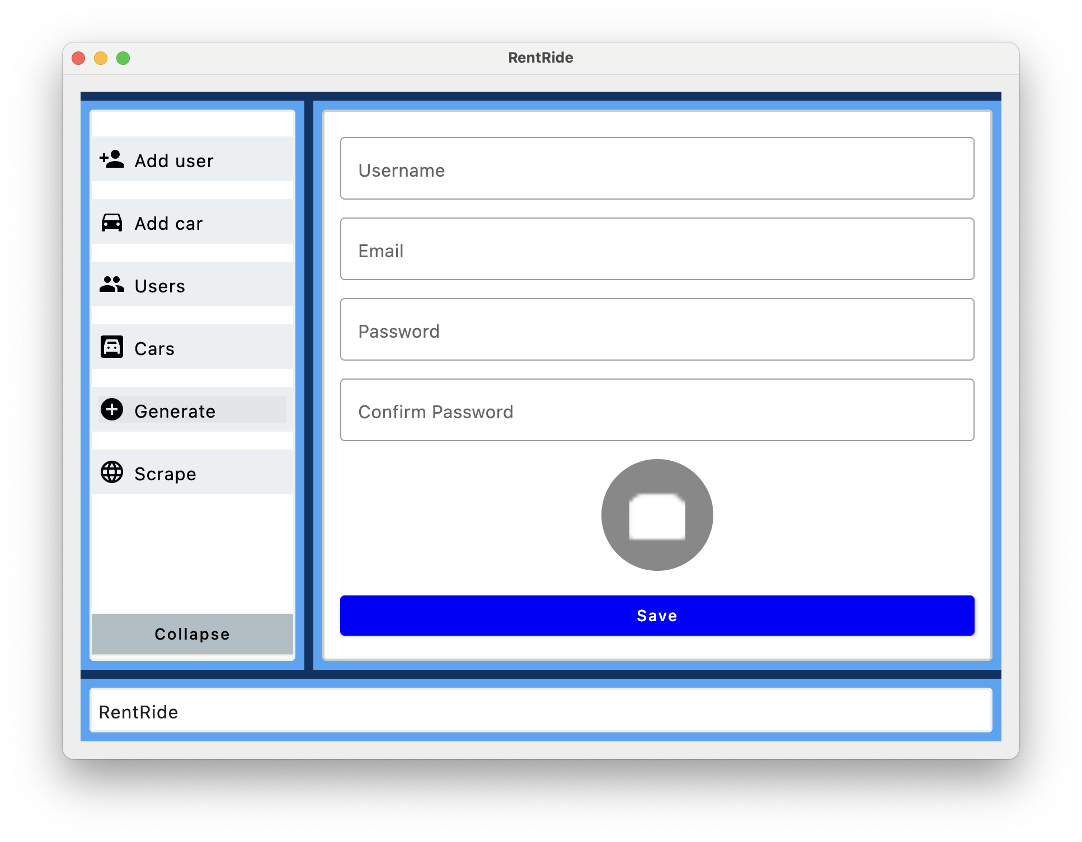


RentRide
Ekipa: Jan Alif, Tit Podhraški & Anej Mumel Vodja: Tit Podhraški
RentRide
RENTRIDES
FERI

Slide 2



Podatki
RentRide
1
Avtomobili
https://www.carqueryapi.com
2
Stanje na cestah
https://www.rtvslo.si/stanje-na-cestah

Slide 3
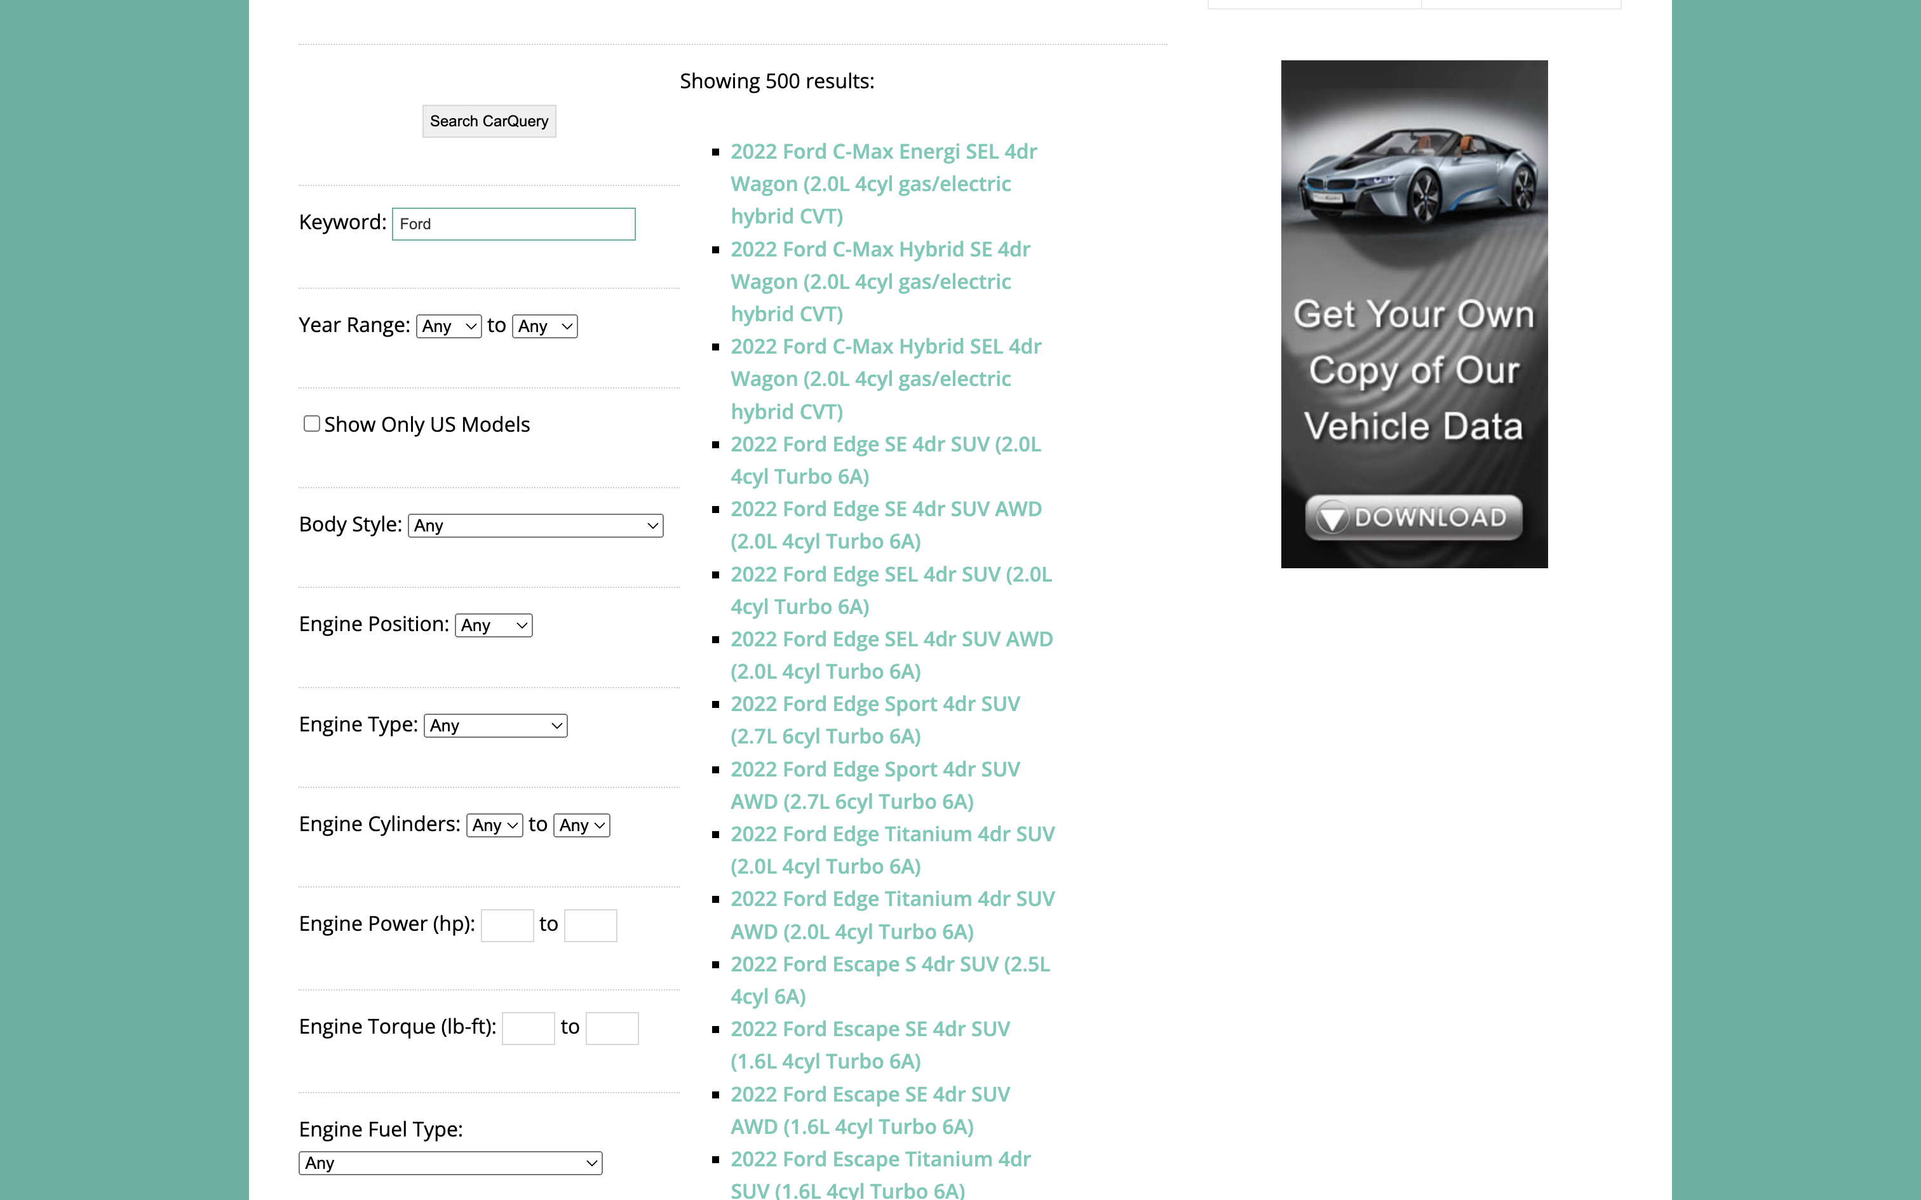
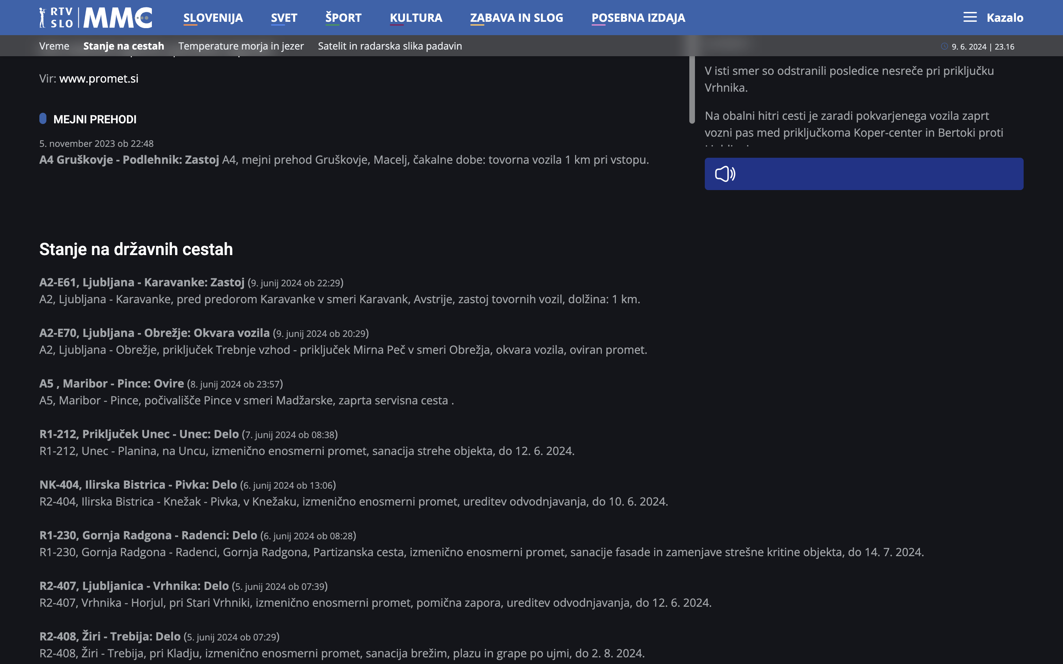
Podatki
RentRide

Slide 4

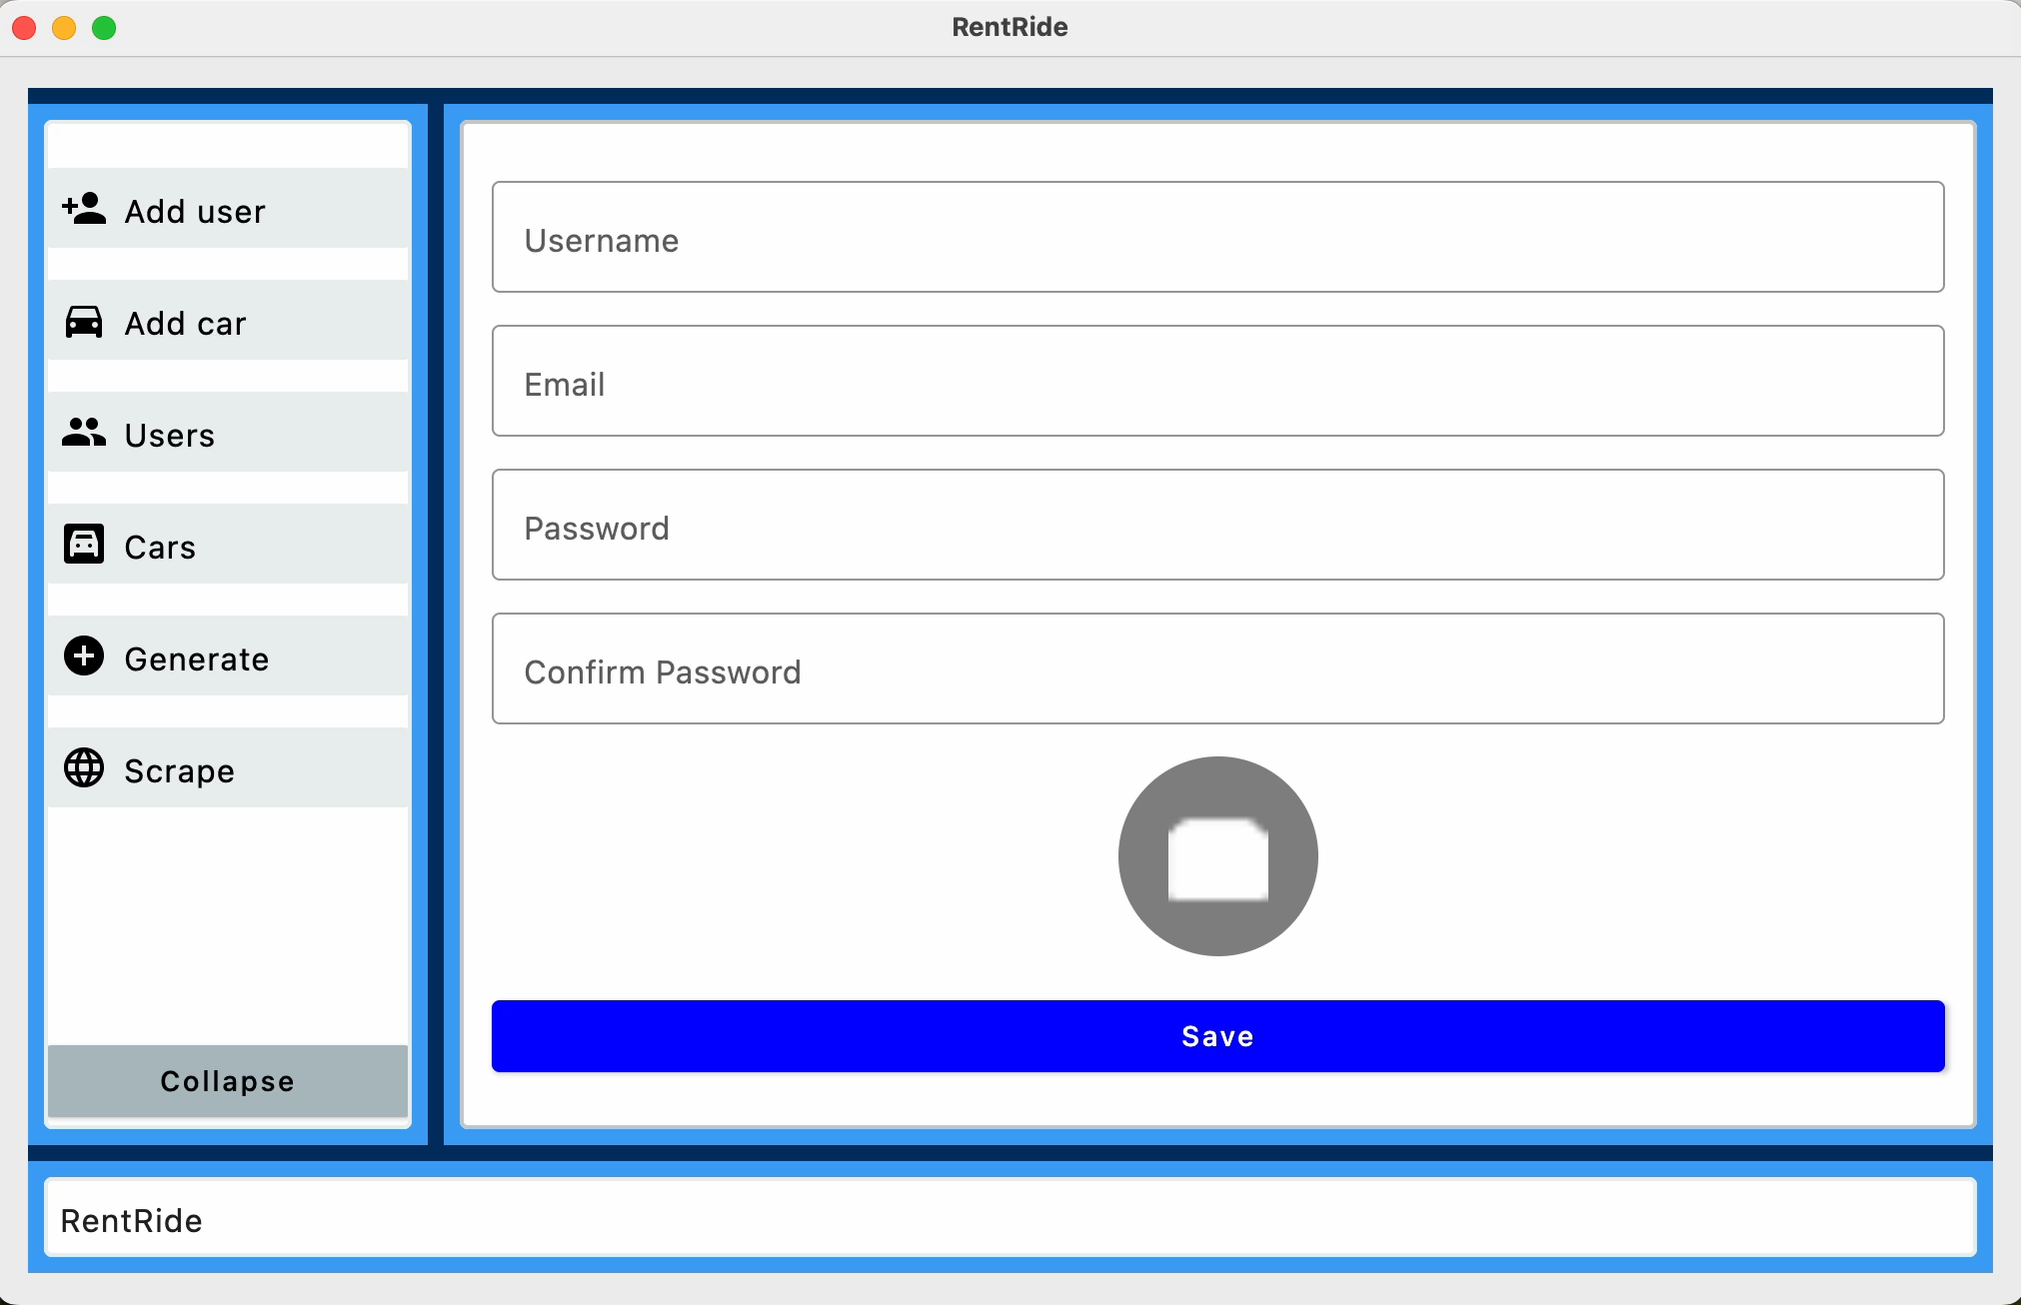

Uporabnikov
RentRide
Dodajanje, prikaz in urejanje

Slide 5
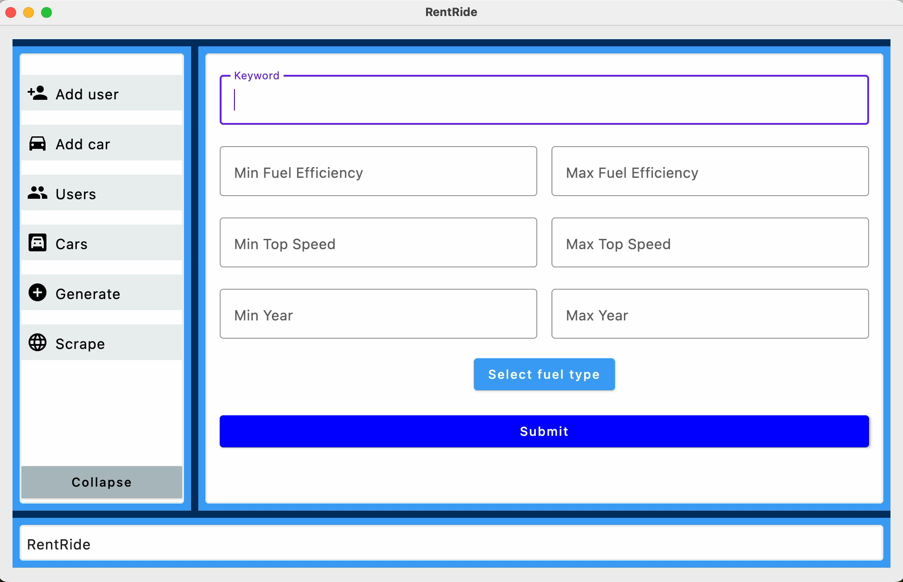
Avtov
RentRide
Dodajanje, prikaz in urejanje

Slide 6
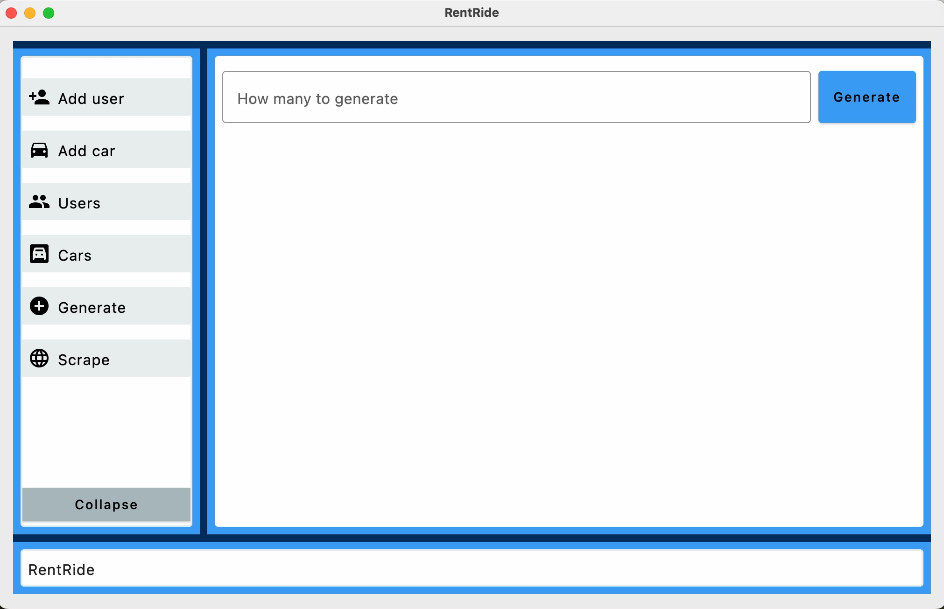

Generator uporabnikov
RentRide

Slide 7
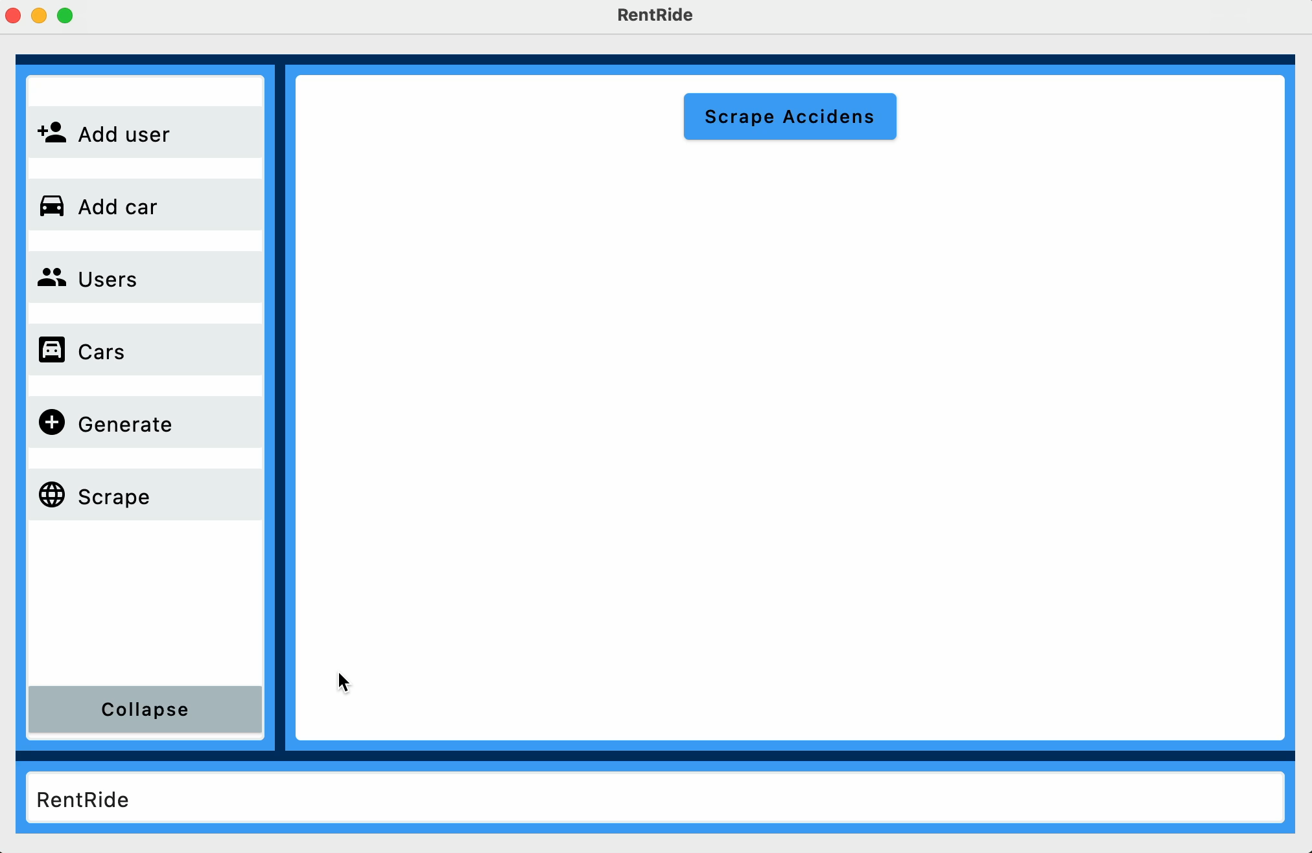


RentRide
Razčlenjevanje podatkov

Slide 8
RentRide
Ekipa: Jan Alif, Tit Podhraški & Anej Mumel Vodja: Tit Podhraški
RentRide
RENTRIDES
FERI

